Slide 1
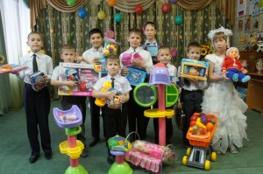
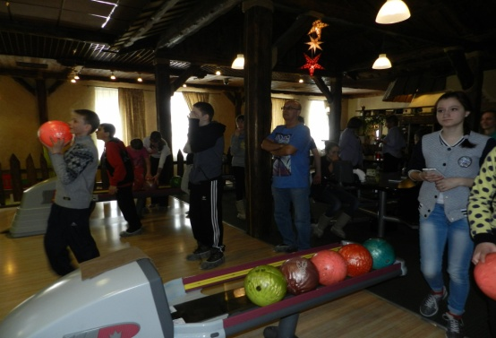
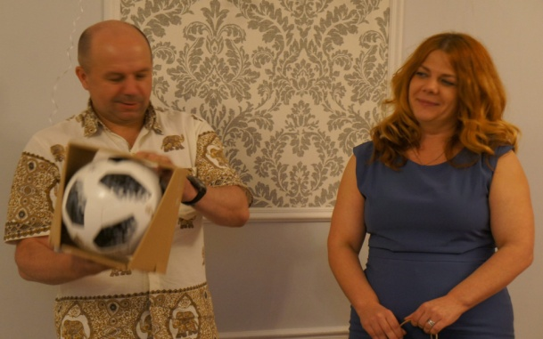
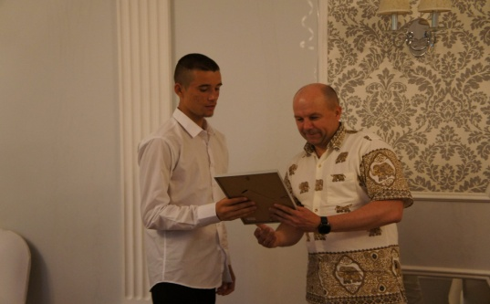
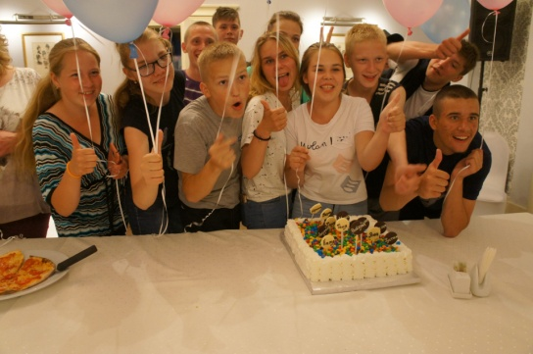
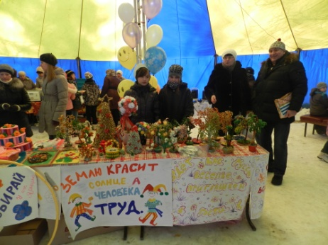
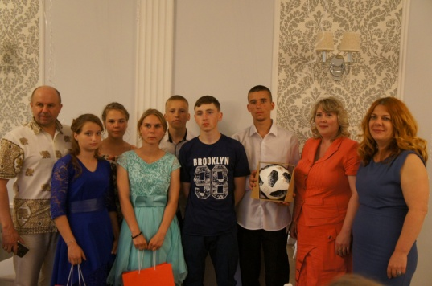
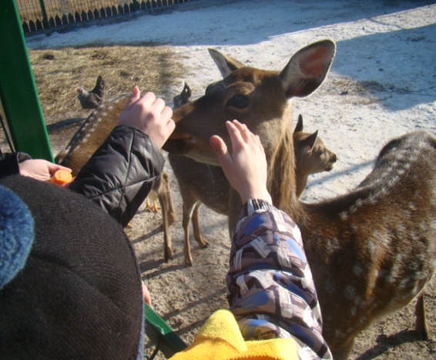
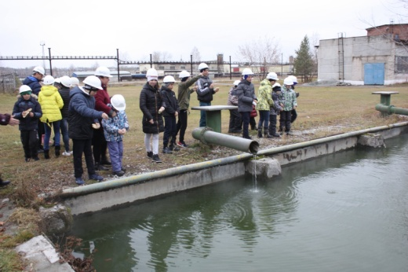
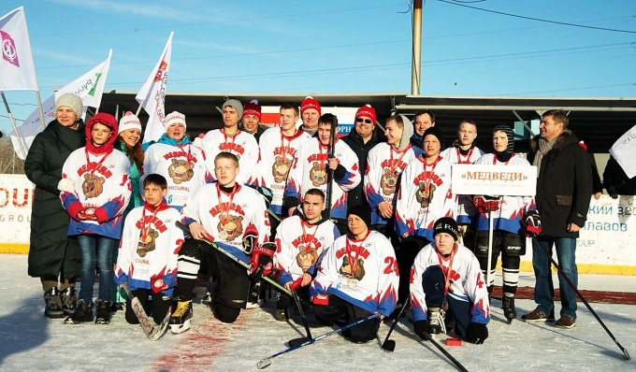
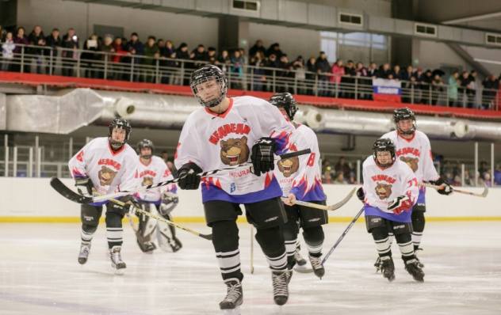
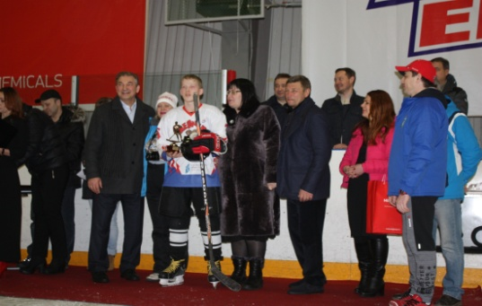
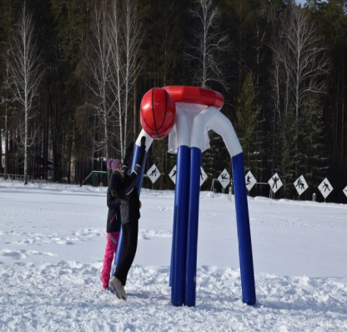
Уважаемые руководители и работники ОАО «УК РСС – Группа МидЮрал» и Ключевского завода ферросплавов!
Примите поздравления
от коллектива СРЦН Сысертского района
с вашим профессиональным праздником -
Днём металлурга!
Мы выражаем Вам огромную признательность и искренне благодарим за безвозмездную помощь учреждению и участие в судьбе каждого воспитанника.
Это благодаря вашей поддержке и заботе наши воспитанники занимаются интересными и полезными делами, вы помогаете ребятам взрослеть и адаптироваться
в жизнь. Вы дарите им радость общения, личные подарки,
вы делаете их жизнь радостнее и счастливее.
Я желаю вам всего самого наилучшего, здоровья, счастья,
пусть дорогие вам люди всегда радуют вас!
С уважением к вам и наилучшими пожеланиями –
Тарабаева Елена Валерьевна,
директор ГКУ «СРЦН Сысертского района»

